Slide 1




TRƯỜNG TIỂU HỌC ……
CHÀO MỪNG QUÝ THẦY CÔ
VỀ DỰ GIỜ THĂM LỚP
Môn Tiếng Việt lớp 3
BÀI 3: TRẬN BÓNG TRÊN ĐƯỜNG PHỐ (T1,2)
Giáo viên:
Lớp: 3

Slide 2
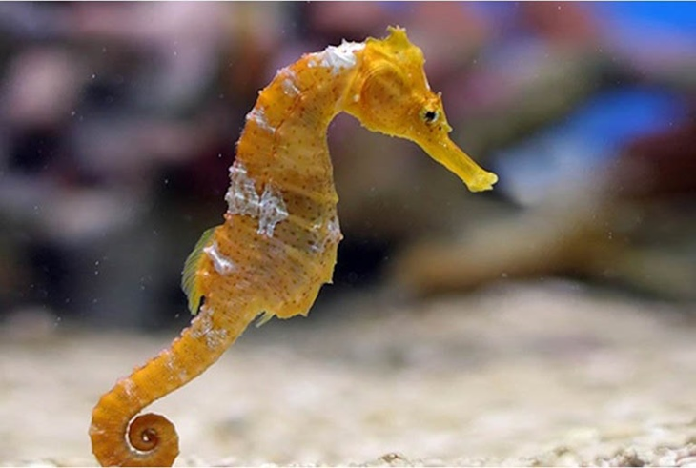
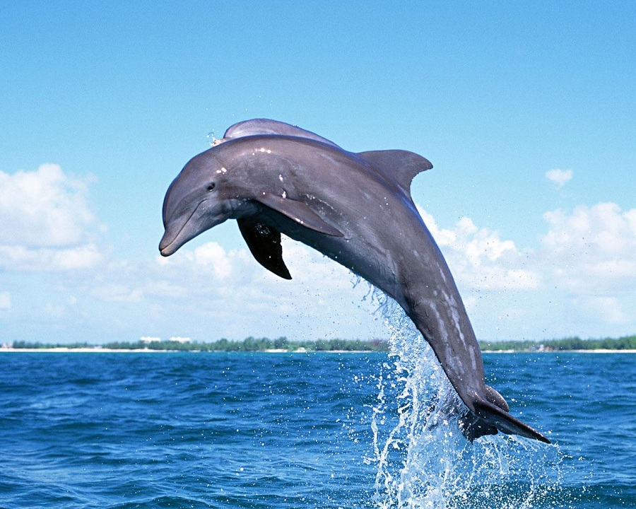
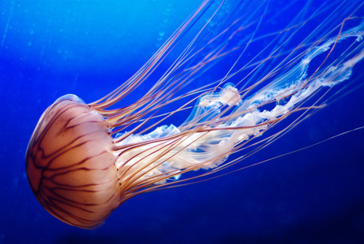
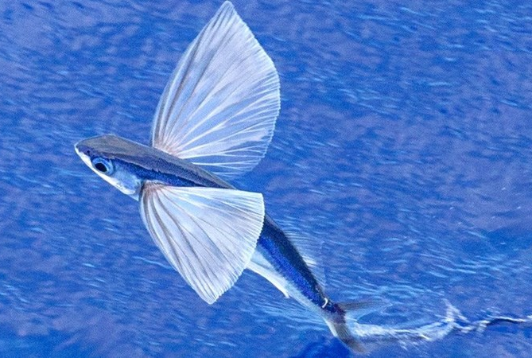


Thứ……ngày…..tháng…..năm…….
TIẾNG VIỆT
TRÒ CHƠI: DU LỊCH ĐẠI DƯƠNG
2
4
1
1
3
2
BẮT ĐẦU QUAY
3
4

Slide 3
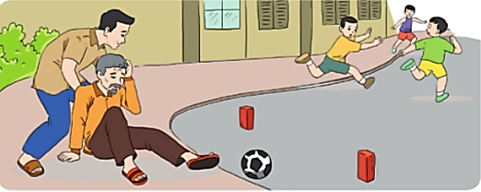
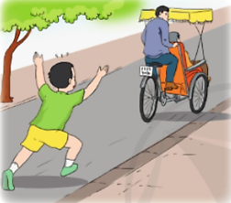

Slide 4
Thứ……ngày…..tháng…..năm…….
TIẾNG VIỆT
Bài 3: TRẬN BÓNG TRÊN ĐƯỜNG PHỐ
1. Hướng dẫn đọc.
Đọc diễn cảm toàn bài. Giọng đọc thể hiện rõ tâm trạng của các nhân vật. Nhấn giọng các từ gợi tả, gợi cảm.
2. Chia đoạn.
+ Đoạn 1: Từ đầu đến tán loạn.
+ Đoạn 2: Tiếp theo cho đến sợ hãi bỏ chạy.
+ Đoạn 3: Còn lại

Slide 5
Thứ……ngày…..tháng…..năm…….
TIẾNG VIỆT
Bài 3: TRẬN BÓNG TRÊN ĐƯỜNG PHỐ
3. Luyện đọc và tìm hiểu bài.
a. Luyện đọc từ, câu
Giây lát, sững lại, lần này, xích lô, xin lỗi, lảo đảo, khuỵu xuống,…
Bỗng một tiếng “kít …ít” / làm cậu sững lại. //
Cậu bé vừa chạy theo chiếc xích lô, / vừa mếu máo: / “Ông ơi…! / Cụ ơi …! / Cháu xin lỗi cụ.”. //
b. Giải nghĩa từ
Bấm,
cánh phải,
dốc bóng,
Húi cua,
tông,
đứng tuổi.

Slide 6
Thứ……ngày…..tháng…..năm…….
TIẾNG VIỆT
Bài 3: TRẬN BÓNG TRÊN ĐƯỜNG PHỐ
Luyện đọc
Tìm hiểu bài
Giây lát, sững lại, lần này, xích lô, xin lỗi, lảo đảo, khuỵu xuống,…
Câu 1: Tìm đoạn văn ứng với mỗi ý sau:
Trận bóng gây nguy hiểm cho người chơi bóng.
b) Sự ân hận của Quang.
c) Trận bóng gây nguy hiểm cho người đi đường.
Bỗng một tiếng “kít…ít”/ làm cậu sững lại. //
- Đoạn 1
Cậu bé vừa chạy theo chiếc xích lô, / vừa mếu máo: / “Ông ơi…! / Cụ
ơi…! / Cháu xin lỗi cụ.”.//
- Đoạn 3
- Đoạn 2

Slide 7
Thứ……ngày…..tháng…..năm…….
TIẾNG VIỆT
Bài 3: TRẬN BÓNG TRÊN ĐƯỜNG PHỐ
Luyện đọc
Tìm hiểu bài
Giây lát, sững lại, lần này, xích lô, xin lỗi, lảo đảo, khuỵu xuống,…
Câu 2: Vì sao Quang cảm thấy ân hận? Tìm những chi tiết thể hiện điều đó.
Quang ân hận vì việc làm của mình đã gây ra hậu quả nghiêm trọng (quả bóng đập vào đầu cụ già, khiến cụ bị ngã).
Bỗng một tiếng “kít…ít”/ làm cậu sững lại. //
Cậu bé vừa chạy theo chiếc xích lô, / vừa mếu máo: / “Ông ơi…! / Cụ
ơi…! / Cháu xin lỗi cụ.”.//
Chi tiết cho thấy điều này: Quang chạy theo chiếc xích lô chở ông cụ và mếu máo nói: “Ông ơi! Cụ ơi...! Cháu xin lỗi cụ!”.

Slide 8
Thứ……ngày…..tháng…..năm…….
TIẾNG VIỆT
Bài 3: TRẬN BÓNG TRÊN ĐƯỜNG PHỐ
Luyện đọc
Tìm hiểu bài
Giây lát, sững lại, lần này, xích lô, xin lỗi, lảo đảo, khuỵu xuống,…
Câu 3: Em có đồng tình với hành động chơi bóng trên đường phố không? Vì sao?
Bỗng một tiếng “kít…ít”/ làm cậu sững lại. //
Không đồng tình, vì đây là hành động vi phạm luật an toàn giao thông, có thể gây nguy hiểm cho người chơi bóng và những người xung quanh.
Cậu bé vừa chạy theo chiếc xích lô, / vừa mếu máo: / “Ông ơi…! / Cụ
ơi…! / Cháu xin lỗi cụ.”.//

Slide 9
Thứ……ngày…..tháng…..năm…….
TIẾNG VIỆT
Bài 3: TRẬN BÓNG TRÊN ĐƯỜNG PHỐ
Luyện đọc
Tìm hiểu bài
Giây lát, sững lại, lần này, xích lô, xin lỗi, lảo đảo, khuỵu xuống,…
Câu 4: Qua câu chuyện, em rút ra bài học gì?
- Không được đá bóng trên đường phố vì có thể gây ra tai nạn cho chính mình và cả cho những người đi đường.
Bỗng một tiếng “kít…ít”/ làm cậu sững lại. //
Cậu bé vừa chạy theo chiếc xích lô, / vừa mếu máo: / “Ông ơi…! / Cụ
ơi…! / Cháu xin lỗi cụ.”.//
- Cần tuân thủ luật lệ giao thông; tuân thủ các quy định ở nơi công cộng.

Slide 10

Thứ……ngày…..tháng…..năm…….
TIẾNG VIỆT
Bài 3: TRẬN BÓNG TRÊN ĐƯỜNG PHỐ
Luyện đọc
Tìm hiểu bài
Giây lát, sững lại, lần này, xích lô, xin lỗi, lảo đảo, khuỵu xuống,…
NỘI DUNG
Không được chơi bóng ở đường phố vì nguy hiểm cho bản thân và những người đi đường; phải tôn trọng luật giao thông; tôn trọng luật lệ, quy tắc chung của cộng đồng.
Bỗng một tiếng “kít…ít”/ làm cậu sững lại. //
Cậu bé vừa chạy theo chiếc xích lô, / vừa mếu máo: / “Ông ơi…! / Cụ
ơi…! / Cháu xin lỗi cụ.”.//

Slide 11
Thứ……ngày…..tháng…..năm…….
TIẾNG VIỆT
Bài 3: TRẬN BÓNG TRÊN ĐƯỜNG PHỐ
4. Luyện tập.
1) Tìm các dấu ngoặc kép trong bài. Mỗi dấu ngoặc kép đó được dùng để làm gì?
- Thành phố đón tôi bằng cơn mưa rào bất chợt.
- Lần thứ hai trở lại, thành phố đón tôi bàng cái nắng chói chang.

Slide 12
Thứ……ngày…..tháng…..năm…….
TIẾNG VIỆT
Bài 3: TRẬN BÓNG TRÊN ĐƯỜNG PHỐ
4. Luyện tập.
2) Truyện vui sau đây còn thiếu một số dấu ngoặc kép để đánh dấu những từ ngữ hoặc câu được trích dẫn. Em hãy chỉ ra những chô cần có dấu ngoặc kép.
Đặt câu
Hùng:
- Bài học trên có từ mếu máo . Bạn hãy đặt một câu với từ đó!
Hiếu:
- Câu của mình là: Bạn Quang chạy theo xích lô, vừa khóc vừa nói.
Hùng:
- Nhưng câu đó chưa có từ cần đặt.
Hiếu:
- Có mà: Vừa khóc vừa nói có nghĩ là mếu máo rồi!
Hà Thu
“
”
“
”
“
”

Slide 13

XIN CHÂN THÀNH CẢM ƠN
QUÝ THẦY CÔ GIÁO VÀ CÁC EM
Notes:
13

